Slide 1



HYMER PPT MASTER PRESENTATION
Marketing & Sales Template
Status 29.07.2025 – Version 0.9

Slide 2

HYMER PPT MASTER PRESENTATION
Marketing & Sales Template
Status 29.07.2025 – Version 0.9

Slide 3
Agenda
Index
Kapitel 01
    Hier steht Information der zweiten Ebene
    Hier steht Information der zweiten Ebene
Kapitel 02
    Hier steht Information der zweiten Ebene
    Hier steht Information der zweiten Ebene
Kapitel 03
    Hier steht Information der zweiten Ebene
    Hier steht Information der zweiten Ebene

Slide 4


#EXPLORE
PURE
PREMIUM
Das Premium-Erlebnis von Hymer
Mit exzellenten Reisemobilen, Camper Vans, Services und Zubehör
sind wir die erste Wahl für anspruchsvolle Menschen,
die einzigartige Erlebnisse ohne Kompromisse erwarten.

Slide 5

#EXPLORE
PURE
PREMIUM
Das Premium-Erlebnis von Hymer
Mit exzellenten Reisemobilen, Camper Vans, Services und Zubehör
sind wir die erste Wahl für anspruchsvolle Menschen,
die einzigartige Erlebnisse ohne Kompromisse erwarten.

Slide 6

#EXPLORE
PURE
PREMIUM
Das Premium-Erlebnis von Hymer
Mit exzellenten Reisemobilen, Camper Vans, Services und Zubehör
sind wir die erste Wahl für anspruchsvolle Menschen,
die einzigartige Erlebnisse ohne Kompromisse erwarten.

Slide 7

Ästhetik trifft Komfort: ein Interieur, das inspiriert und begeistert
Moodboard

Slide 8
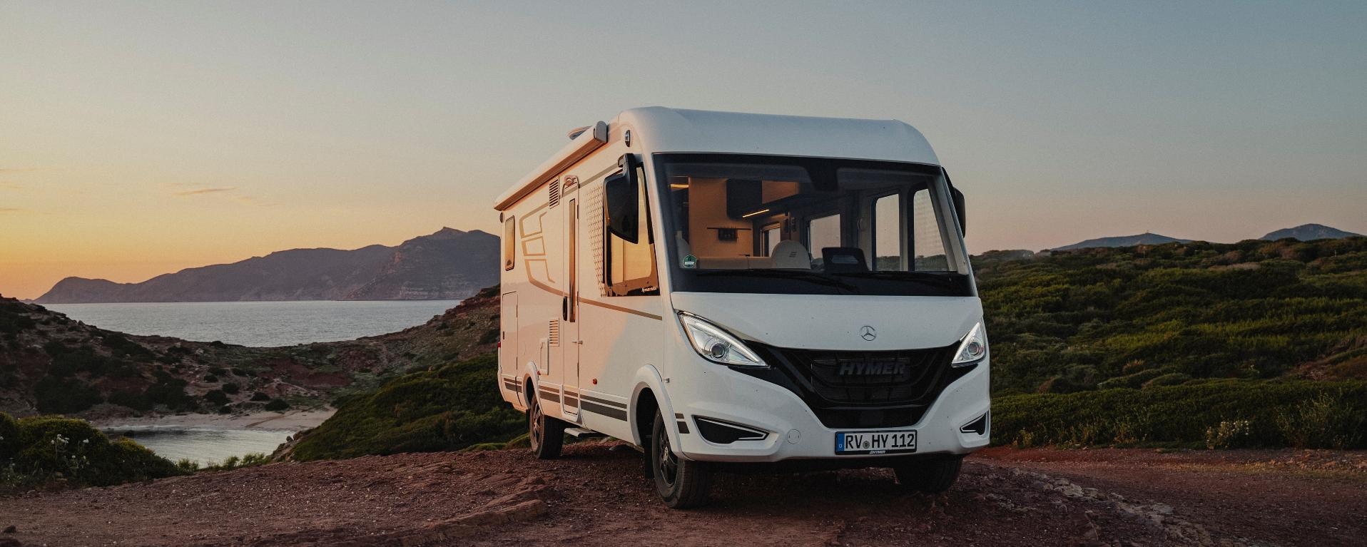
Ästhetik trifft Komfort: ein Interieur, das inspiriert und begeistert
Moodboard

Slide 9

Ästhetik trifft Komfort: ein Interieur, das inspiriert und begeistert
Moodboard

Slide 10

Kapitel 01
Divider

Slide 11

Kapitel 02
Divider

Slide 12

Kapitel 03
Divider

Slide 13
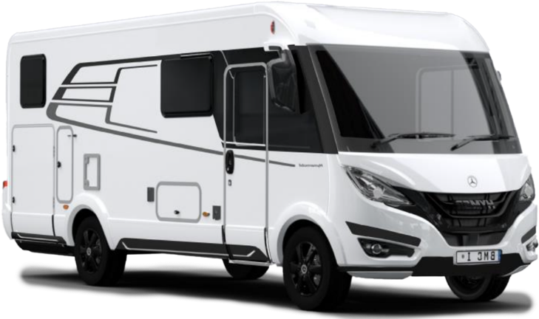
Chart für FaKten
Subline
Information der ersten Ebene
    Information der zweiten Ebene
    Hier steht Information der zweiten Ebene
    Hier steht Information der zweiten Ebene
Information der ersten Ebene
    Information der zweiten Ebene
    Information der zweiten Ebene
    Information der zweiten Ebene
Information der ersten Ebene
    Information der zweiten Ebene
    Information der zweiten Ebene
    Information der zweiten Ebene

Slide 14
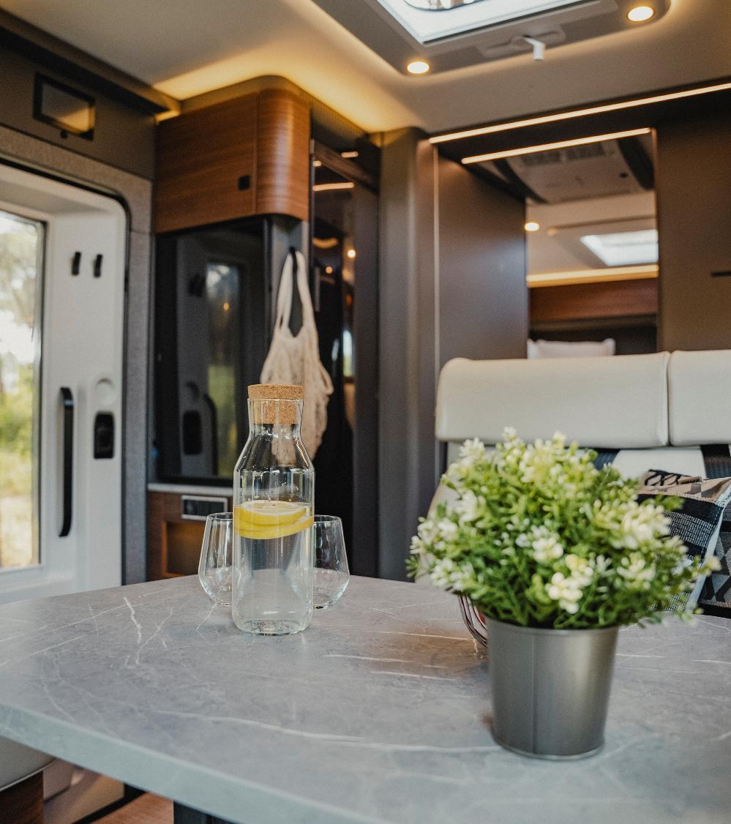
THE ART OF COMFORT
Positioning Statement
Für alle, die unterwegs keine Kompromisse machen: Der neue HYMER BMC ist das perfekte Zusammenspiel aus Ästhetik, Luxus und Fahrkomfort. Exklusives Interieur, elegante Linien und intelligente Technologie schaffen ein Reiseerlebnis auf höchstem Niveau – stilvoll, souverän und mühelos.
Der kraftvolle Mercedes-Benz Sprinter-Triebkopf und das preisgekrönte SLC-Chassis von HYMER garantieren sanftes, dynamisches Fahren, während das edle Interieur mit feinsten Materialien und durchdachtem Raumkonzept höchsten Komfort neu definiert.
Für alle, die reisen, um mehr zu erleben – The Art of Comfort.

Slide 15
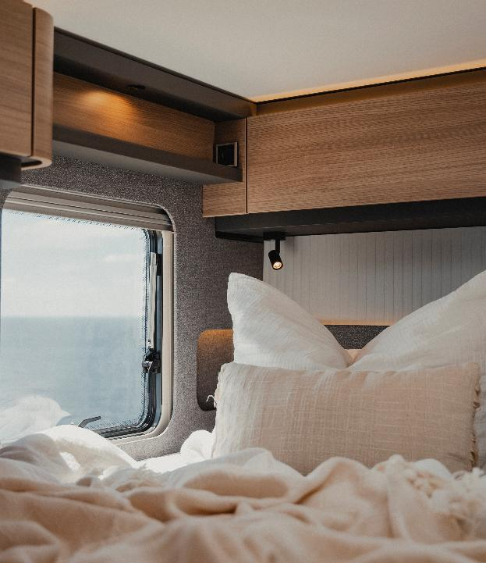

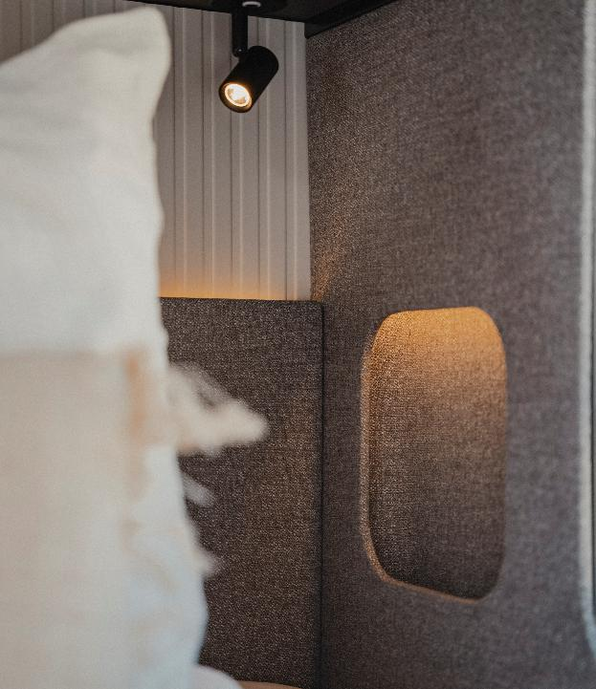
Feature Charts
Subline
Feature 01
Feature 02
Feature 03

Slide 16
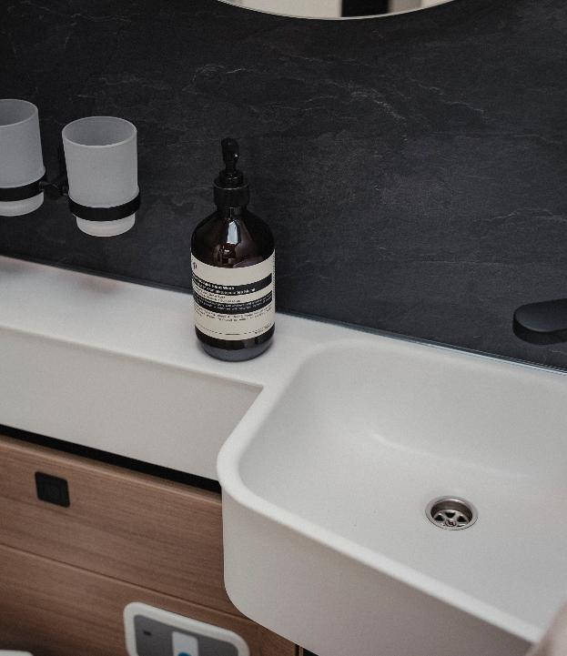
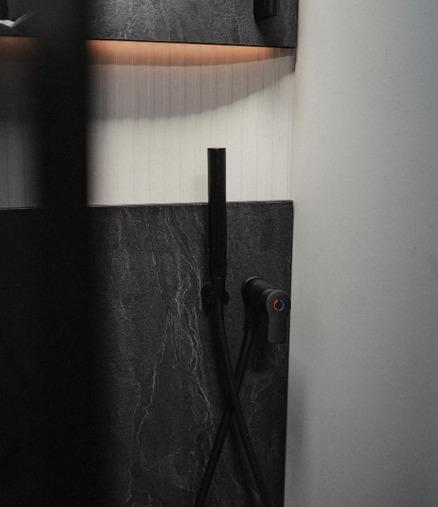

Feature Charts
Subline
Feature 01
Feature 02
Feature 03

Slide 17
Zitat
„Der HYMER BMC vereint Ästhetik und Komfort in Perfektion – durchdacht bis ins kleinste Detail, geschaffen für Reisende, die Design und (Fahr-)komfort auf höchstem Niveau erwarten.“
Dorothea, Produktmanger Hymer B-MC

Slide 18




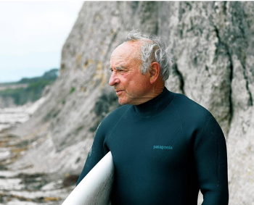
Premium kunden
Unsere Zielgruppe
Mit den sogenannten „Performern“
adressieren wir eine neue Käufer-zielgruppe, die sich durch einen hohen Anspruch in der Kaufentscheidung auszeichnet.
Für sie sind insbesondere Marken-produkte relevant, die einen hohen Status symbolisieren und/oder einen Prestigegewinn versprechen.
Auch Marken, die für Kennerschaft, Cleverness, Überlegenheit oder technische Perfektion stehen, sind beliebt.
Daher handeln Performer überlegt und sind meist top informiert, bevor sie eine Entscheidung treffen. Sie holen sich Beratung ein und erwarten dabei einen exzellenten Service.

Slide 19

ProdukT-kommunikation
Mögliche Ansätze für die Zielgruppen-spezifische Ausrichtung
Reliability
BML
SHAPING
PERFECTION
ML-T
BMC
FLEXI-TRAVELLER
OFF-TRAIL-SEEKER
EXSIS
PRESTIGE VOYAGER
SMART ACTIVE
#EXPLORE
PURE
PREMIUM
UNCOMPROMISING
COMFORT
Pure
ambition
PERFORMANCE
PLEASURE
Venture S
ML-T
Cross Over
Camper Vans Fiat
MOVING
SOUVEREIGNETY
Columbia
Grand Canyon S
Grand Canyon S
Cross Over
Flexibility

